Slide 26
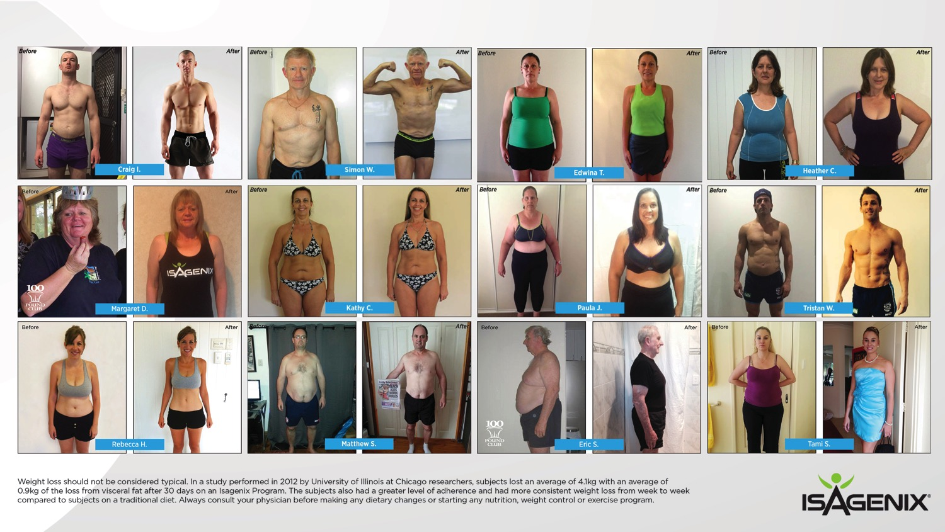

Slide 27
https://youtu.be/mL0Y6JMhhNc

Slide 30
https://youtu.be/6FrjEAEvbEk

